Slide 1
BÀI 3
-----La – Phông Ten------

Slide 2
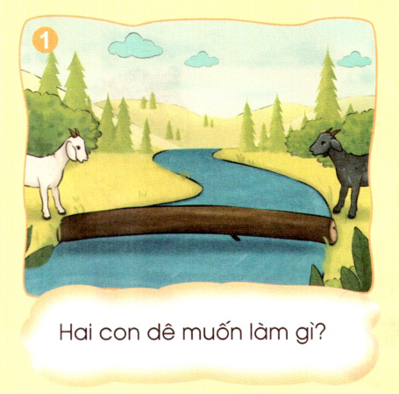
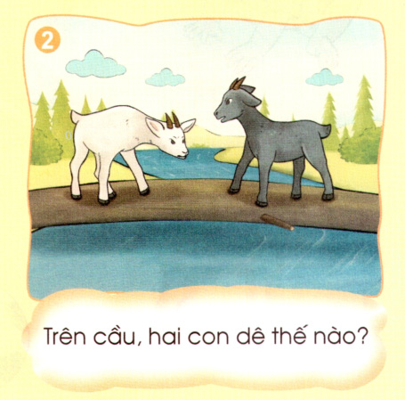
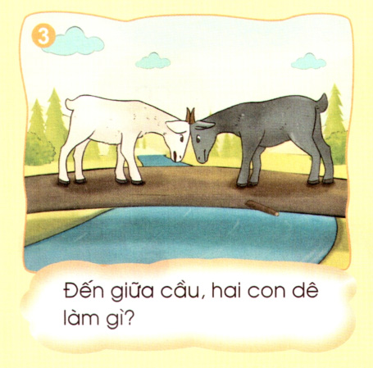
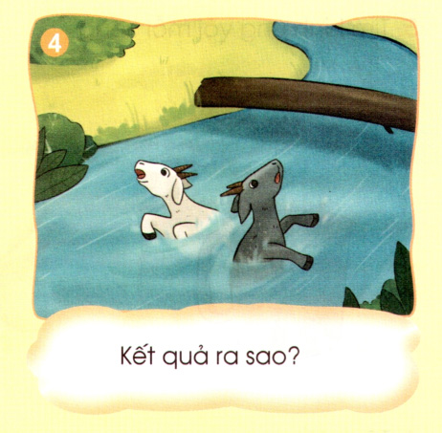
Hai con dª

Slide 4
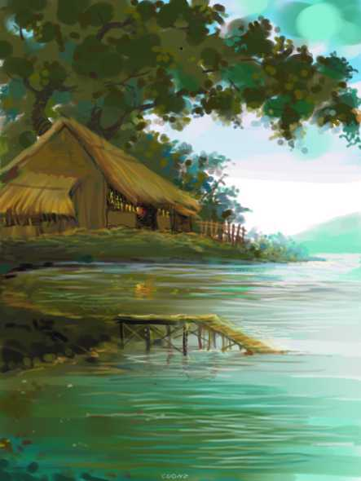
Hai con dª
2. KÓ theo tranh:

Slide 5
Xem vi deo: Hai con dª

Slide 11
